Slide 1
SOPORTE LOGÍSTICO INTEGRAL DEL SIMULADOR DE LA ESCUELA SUPERIOR NAVAL CMDTE. “RAFAEL MORÁN VALVERDE”
ELABORADO POR:
GM 4/AB AISHLY JACQUELINE PANCHI PAREDES
DIRECTOR: MGS. MARJORIE PESANTES PIGUAVE
CODIRECTOR: MGS. GIOVANNA MORILLO GARCÉS

Slide 2
AGENDA
PROBLEMA
JUSTIFICACIÓN
OBJETIVOS ESPECÍFICOS
OBJETIVO GENERAL
FUNDAMENTACIÓN TEÓRICA
FUNDAMENTO METODOLÓGICA
RESULTADOS DE LA INVESTIGACIÓN O PROPUESTA
CONCLUSIONES Y RECOMENDACIONES
BIBLIOGRAFÍA

Slide 3
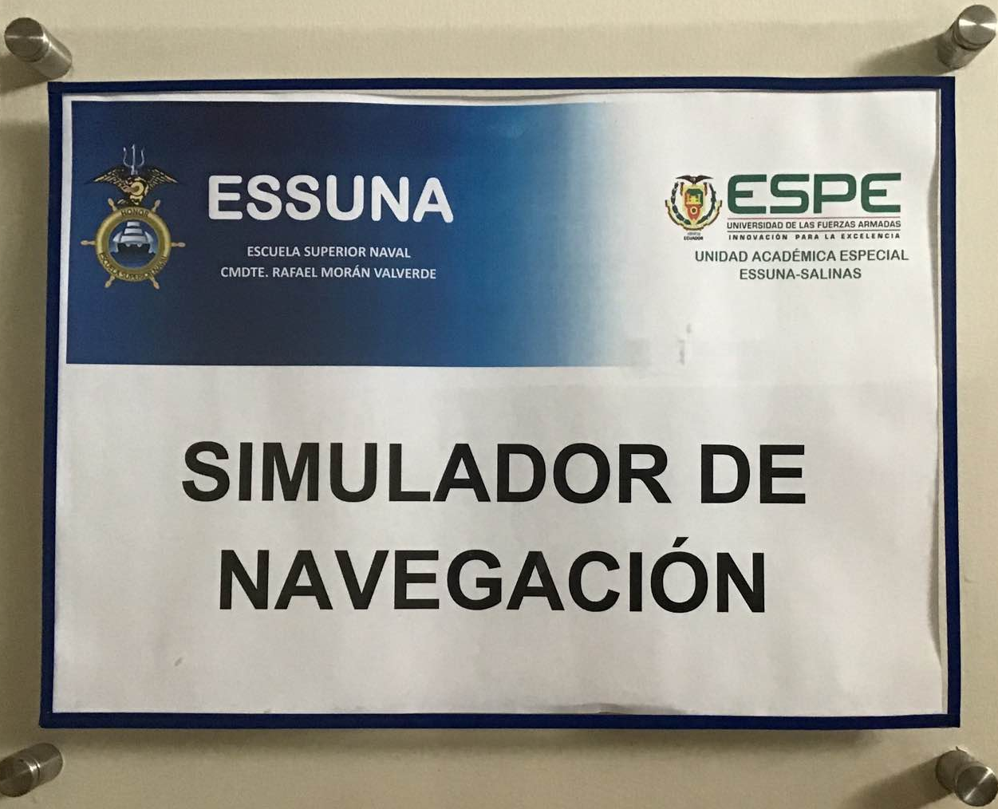

Slide 4
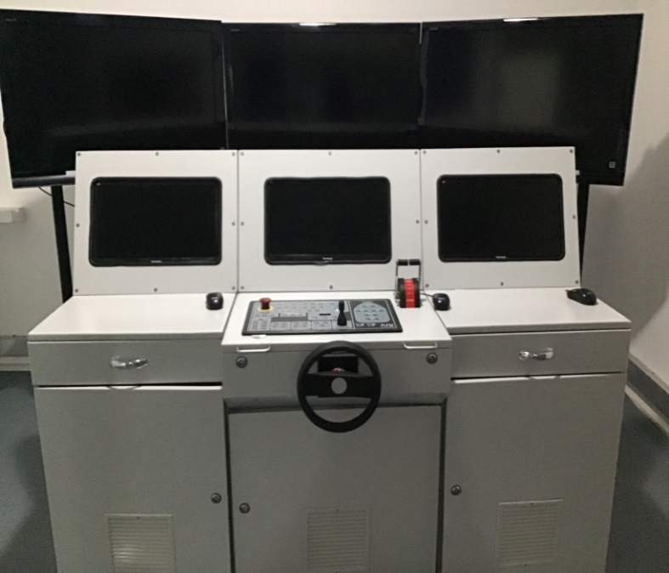
PROBLEMA
La carencia de un soporte logístico integral del simulador naval que se ajuste eficazmente a las necesidades actuales del personal de estudiantes y docentes. Permitiendo garantizar su uso adecuado y a su vez la prolongación de la vida útil de este equipo didáctico de navegación que posee la Escuela Superior Naval Cmdte. “Rafael Moran Valverde” para la formación de los Guardiamarinas.

Slide 5
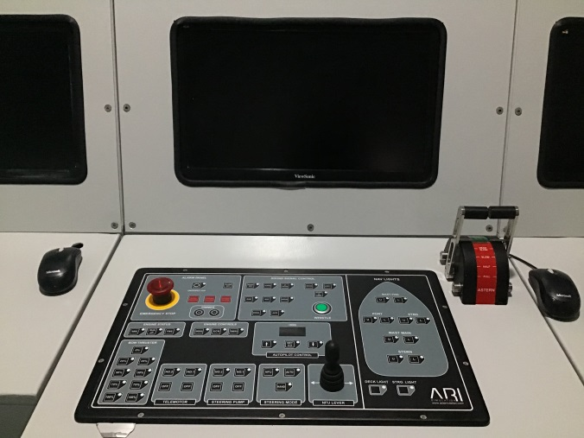
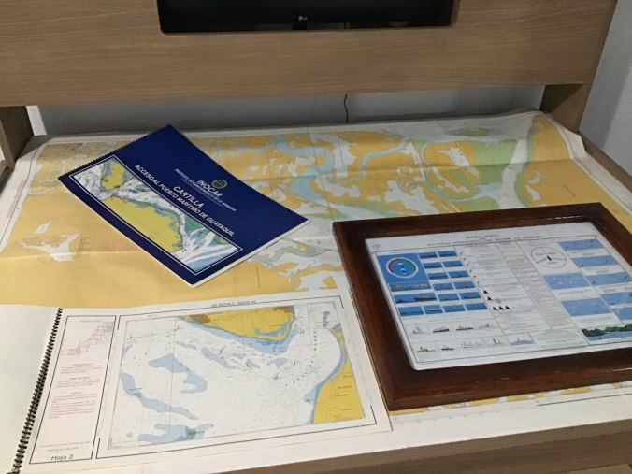
JUSTIFICACIÓN
La justificación de este trabajo se basa en determinar cuál es la importancia de contar con un soporte logístico integral que permita el continuo y correcto funcionamiento en condiciones óptimas del simulador de la Escuela Superior Naval “Cmdt. Rafael Moran Valverde”, para cumplir con un proceso de formación de manera práctica para el personal militar.

Slide 6
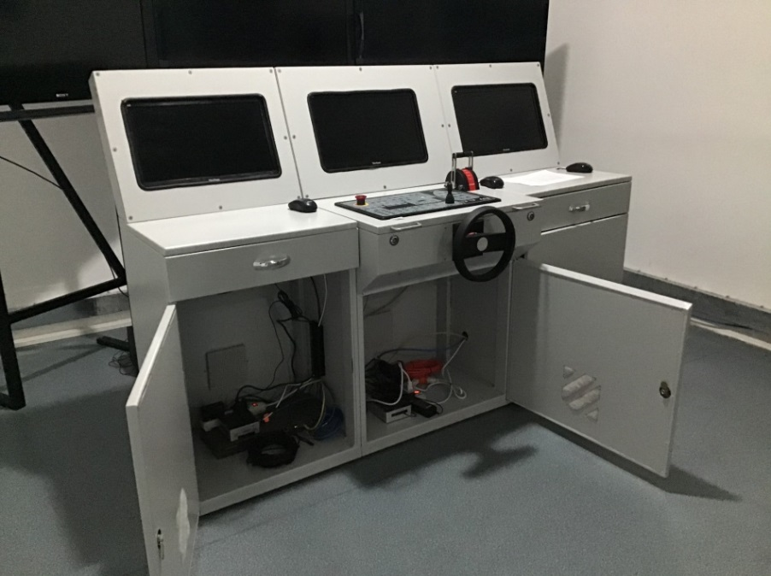
OBJETIVO GENERAL
Diseñar el soporte logístico integral para el simulador de la Escuela Superior Naval “Cmdt. Rafael Moran Valverde” mediante una investigación descriptiva y correlacional que permita la determinación de los requerimientos logísticos exigidos para una correcta utilización del simulador naval como herramienta tecnológica de aprendizaje.

Slide 7
OBJETIVOS ESPECIFICOS
Determinar las actividades de un plan de soporte logístico integral del simulador de la Escuela Superior Naval Cmdt. Rafael Moran Valverde analizando los elementos logísticos, para su continuo y eficiente funcionamiento.
Identificar los costos requeridos de las actividades del soporte logístico integral del simulador de la Escuela analizando presupuesto 2020 para que se garantice el cumplimiento óptimo de todas las actividades según las necesidades del simulador.
Destacar los beneficios en el aprendizaje de los guardiamarinas al hacerse efectiva la implantación de un soporte logístico optimo, identificando la importancia del simulador durante el proceso de formación de los guardiamarinas..

Slide 8
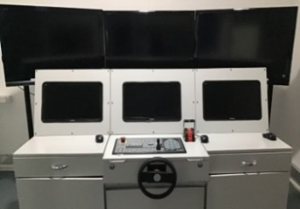
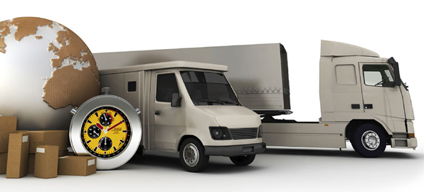
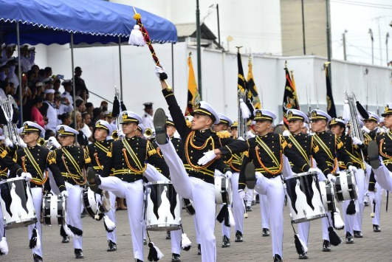
FUNDAMENTACIÓN TEÓRICA
SIMULADOR NAVAL
El simulador tiene equipamiento, espacios y puestos de trabajo necesarios para la práctica de experimentación de asignaturas del ámbito naval.
SOPORTE LOGISTICO
Analizando las necesidades logísticas para poder alcanzar los objetivos trazados y poder emplear los medios y modos para resolver un problema de acuerdo con el ciclo logístico .
LOGISTICA INTEGRAL
Se define como las operaciones llevadas para hacer que los medios puedan llegar en un momento y cantidad suficiente para poder suplir alguna necesidad.
ESSUNA
ANTECEDENTES
2017
2018
SIMULADOR VIRTUAL
2019
2020

Slide 9
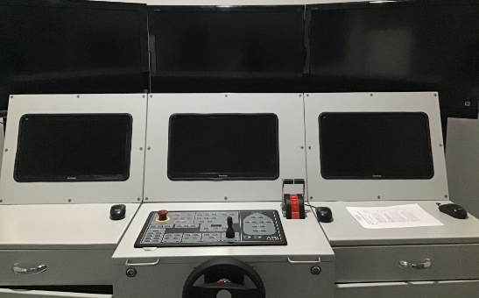
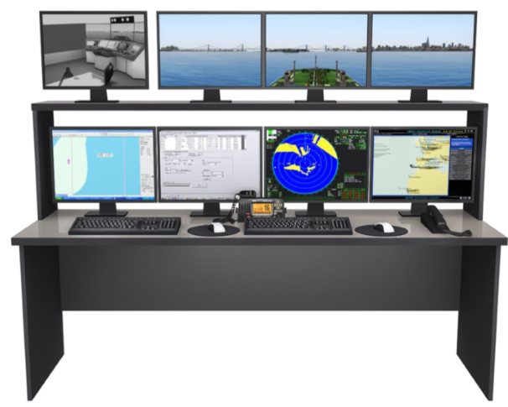
COMPONENTES PRINCIPALES
FUNDAMENTACIÓN TEÓRICA
01 Simulador de puente DNV Clase B.
IMPLEMENTAR
01 Estación de control para el instructor.
Simuladores navales con el equipamiento instalado en ESSUNA.
Notes:
CUADRO CELESTE: “infraestructura ya creada por la essuna debes explicarlo mas no es necesario este escrito.”
CUADRO NARANJA: “integración y puesta en marcha de los … ”

Slide 10
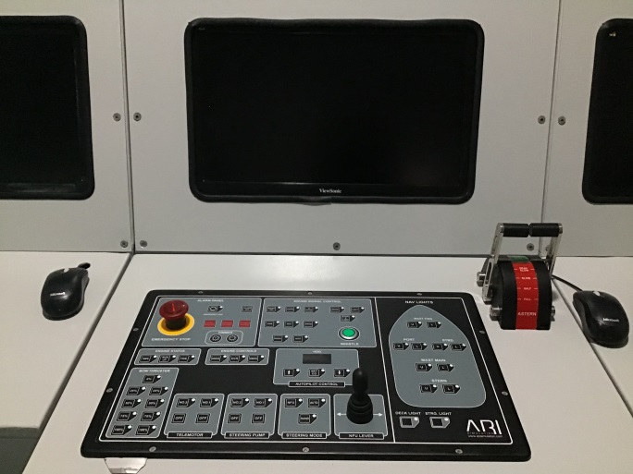
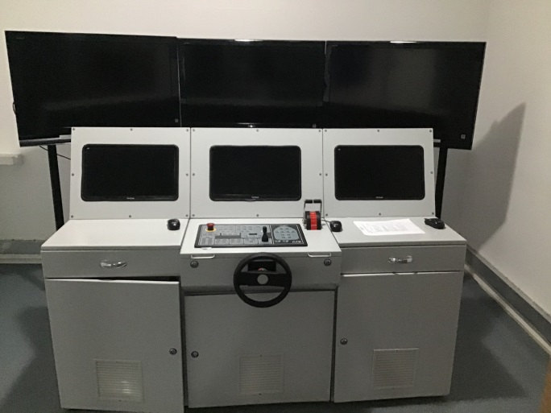
FUNDAMENTACIÓN TEÓRICA
SIMULADOR DE PUENTE DNV CLASE B

Slide 11
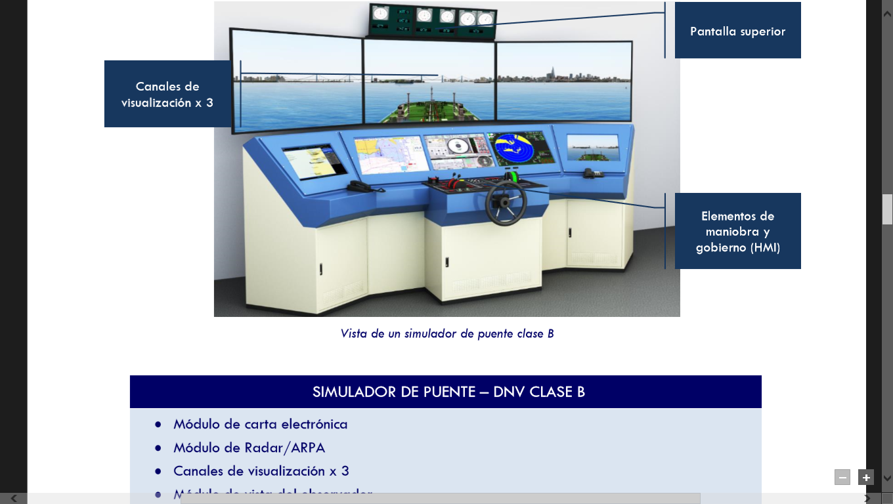
FUNDAMENTACIÓN TEÓRICA

Slide 12
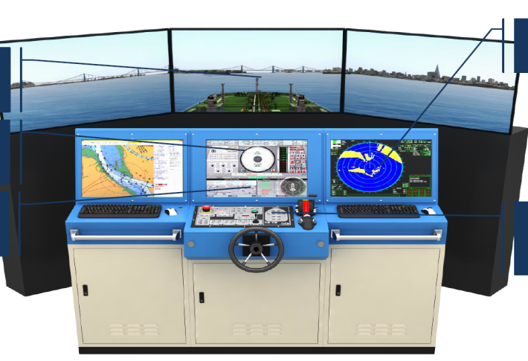
MARCO CONCEPTUAL
SIMULACIÓN
USO (PROCESO EDUCATIVO)
ENSEÑANZA/ APRENDIZAJE
EVALUACIÓN

Slide 13
FUNDAMENTACIÓN METODOLÓGICA
ALCANCE
Descriptivo
ANÁLISIS DE INVESTIGACIÓN
Cuantitativo

Slide 14
FUNDAMENTACIÓN METODOLÓGICA
TÉCNICAS DE RECOLECCIÓN DE DATOS
ENCUESTA
ENTREVISTA
REGISTROS DOCUMENTALES

Slide 15
POBLACIÓN Y MUESTRA
FUNDAMENTACIÓN METODOLÓGICA
POBLACIÓN | CANTIDAD
3ero año ARMA | 28
3ero año SERVICIOS | 8
Docentes e instructores | 3
Total | 39

Slide 16
ENTREVISTA
FUNDAMENTACIÓN METODOLÓGICA
NOMBRE | CARGO
TNNV – GC Harry Manuel Fuentes Ubilla | Instructor
CBOS - IF Gabriel Alfonso Chanaluisa Herrera | Técnico en mantenimiento de equipos informáticos en software hardware y redes
SGOS - IF Coronel Vanegas Marcelo Ignacio | Técnico en mantenimiento de equipos informáticos en software hardware y redes

Slide 17
RESULTADOS DE LAS ENTREVISTAS
1) ¿El simulador naval cuenta con un plan de mantenimiento?
El simulador no cuenta con un plan de mantenimiento cada seis meses aproximadamente se realiza una actualización de software ARI o cuando presenta algún tipo de novedad.
2) ¿El personal naval que maneja el simulador naval está calificado para realizar el mantenimiento periódico del simulador?
Si, el personal que maneja el simulador es personal de informática que realiza revisiones y conoce su operación. Adicionalmente fue capacitado en diferentes prácticas y manejo de diferentes actividades a realizarse en el simulador naval.
3) ¿Se dispone de los repuestos que requiere el simulador naval previamente?
Al hablar de repuestos no se cuenta con un stock de los mismos, sin embargo si existe alguna novedad se reporta y se empieza la solicitud de requerimiento para realizar la reparación en caso de requerirse.

Slide 18
RESULTADOS DE LAS ENTREVISTAS
4) ¿Los equipos del simulador naval requieren de un software o equipo que necesite revisión técnica periódica?
Si, el software que se maneja es el ARI que requiere una revisión fija de cada seis meses en caso de no haber problema.
5) ¿El personal naval está capacitado para operar mecánicamente el simulador?
En relación al manejo en lo que es la operación del simulador naval, quienes lo manejan no han sido capacitados previamente por lo que se requiere que se cumpla con una capacitación de conocimientos para su operación.
6) ¿Se cuenta con un plan de manejo de desechos de equipos al estar obsoletos?
Si, se cuenta con políticas de qué hacer con los equipos cuando ya hayan cumplido su vida útil y deban ser desechados.

Slide 19
RESULTADOS DE LAS ENCUESTAS
Pregunta 1: ¿Ha realizado prácticas en el simulador de la ESSUNA?
Pregunta 2:
¿Cree usted que el personal que opera el simulador está calificado?
Pregunta 3: ¿Ha ocurrido algún problema al realizar prácticas en el simulador naval?

Slide 20
Pregunta 4: ¿Qué tipo de problemas?
Pregunta 5: ¿Cree usted que la operatividad del simulador puede mejorar?
Pregunta 6:
¿Está de acuerdo con que se requiere un plan de manejo integral del simulador?

Slide 21
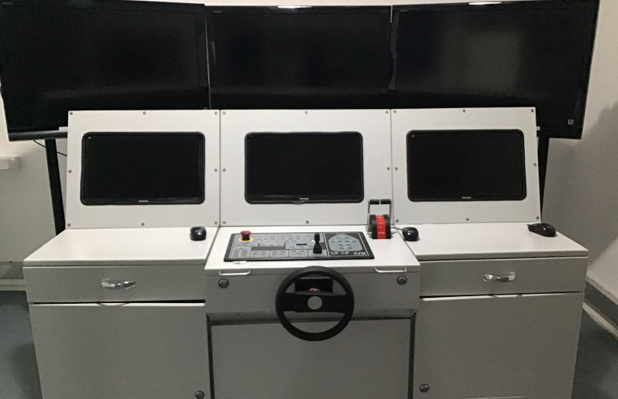
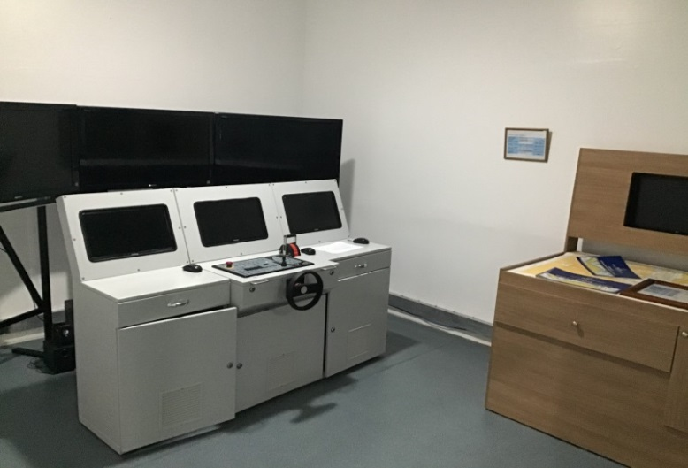
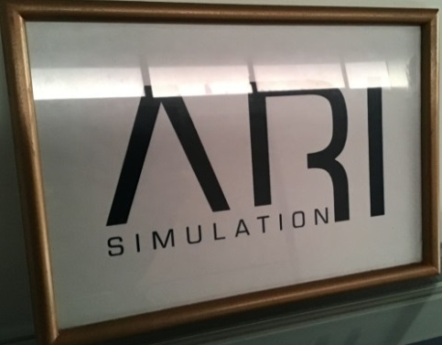
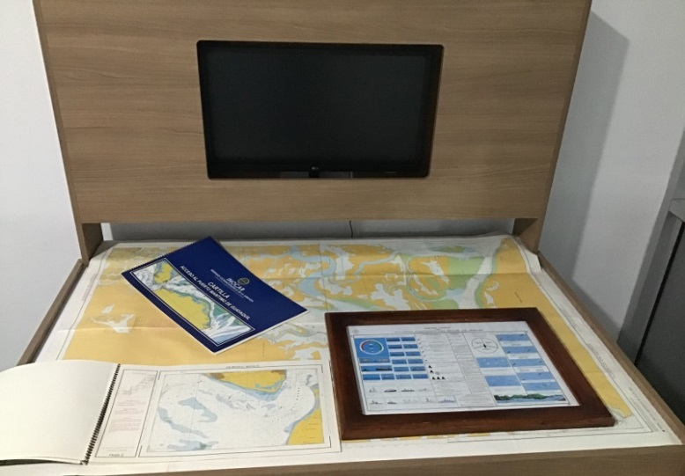
SIMULADOR DE NAVEGACIÓN

Slide 24
ACTIVIDADES PLAN DE ACCIÓN
Actividades de plan de acción | Recursos materiales | Tiempo | Responsables
Mantenimiento | Se verificarán los materiales que se encuentran en el Anexo A de los elementos del simulador de navegación | Mensualmente | CBOS – IFORMATICA
Actualización de software | Se realiza una actualización del software cada seis meses | Semestralmente | CBOS – IFORMATICA
Capacitación | Se procederá a capacitar al personal que llegar con trasbordo | Anual | SGOS – IFORMATICA
Adquisición de repuestos | Se realizará el informe de necesidad de los repuestos al EOD ESSUNA para que inicie la gestión de adquisición | En caso de requerirlo | SGOS – IFORMATICA
Eliminación de equipos obsoletos | Se procederán a dar de baja a los equipos que ya hayan cumplido su vida útil y se encuentren obsoletos | Cuando cumpla su vida útil | Personal Departamento Administrativo Financiero

Slide 25
RESULTADOS DE LA INVESTIGACIÓN
Obtener un software actualizado por medio de un técnico.
Realizar un plan de mejoramiento para el simulador de navegación.
Determinar el presupuesto para el óptimo funcionamiento del simulador.

Slide 26
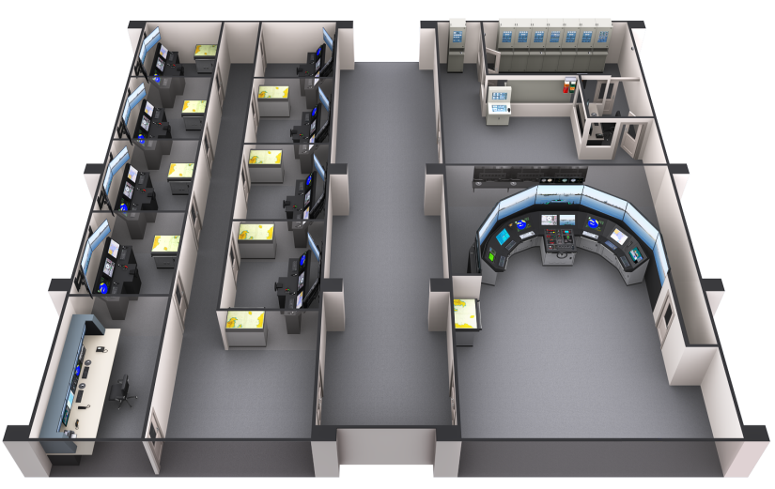
PROPUESTA
Software ARI para el simulador de navegación
Esta propuesta tiene como objetivo proveer software de simulación de navegación con licencia de instructor, alumno y escenario de la entrada del canal de Guayaquil para un mini puente en la Escuela Superior Naval. Se indica a continuación el detalle de los ítems de software que están siendo considerados.

Slide 27
PROPUESTA
Nota: Se reutilizará los COTS, controles HMI y consolas ya instalados.

Slide 28
PRESUPUESTO
ITEMS | COST (USD)
Licencias de software de navegación que incluye: | $ 40,000
Servidor de aplicaciones, software de instructor, 3 Escenarios y Buques propios y 5 Buques contactos
TOTAL | $ 40,000

Slide 29
PROPUESTA
PERIODO DE ENTREGA
Se entregarán los siguientes documentos en Ingles:
Manual del instructor
Manual del operador/estudiante.
El plazo de entrega es de 7 días luego de la orden de compra oficial.
DOCUMENTACIÓN
Entrega del software por Internet.
La garantía para los entregables de ARI será 12 meses desde el encendido de los sistemas.
ARI proveerá hasta 40 horas de soporte remoto en horas laborables.
SERVICIOS DE ARI
VALIDEZ DE LA OFERTA
Esta oferta es válida por un período de 60 días. CERTIFICACIONES Y APROBACIONES
Notes:
ARI proveerá hasta 40 horas de soporte remoto en horas laborables a través de teléfono, correo y Skype. El comprador puede contratar soporte remoto adicional a una tarifa diaria de USD 350

Slide 30
PROPUESTA
VIABILIDAD ECONÓMICA
El presupuesto obtenido está en base en una propuesta comercial entregada a ESSUNA
ITEMS | COSTO (USD)
COTS – Componentes, monitores, equipos de red y periféricos | $ 42,000
Hardware HMI x 2 | $ 54,000
Consolas x 2 | $ 36,000
Servicios | $ 55,000
TOTAL | $187,000
Notes:
ARI proveerá hasta 40 horas de soporte remoto en horas laborables a través de teléfono, correo y Skype. El comprador puede contratar soporte remoto adicional a una tarifa diaria de USD 350

Slide 31
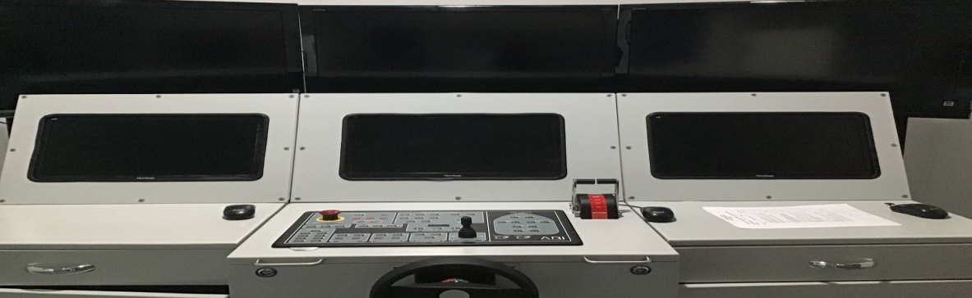
CONCLUSIONES
Se ha diseñado un plan de acción como soporte logístico integral del simulador de la Escuela Superior Naval Cmdt. “Rafael Moran Valverde”, mediante la identificación de los requerimientos logísticos necesarios, en listando las actividades a ejecutar con la finalidad de un óptimo funcionamiento de este equipo.
El soporte logístico integral permite mediante el planteamiento del presupuesto un reajuste de costos según el grado de importancia de las necesidades de simulador, permitiendo reducir costes en la eliminación de objetos obsoletos y destinar mayor parte económica en la adquisición del software, equipos operativos y formación del personal naval.
La propuesta de un plan de acción del soporte logístico integral para el simulador; garantiza un mayor número de horas de prácticas para la formación de los guardiamarinas y permite actuar con rapidez ante cualquier incidencia de fallo que presente el simulador, siendo esto de gran beneficio en el proceso de formación de los guardiamarinas.

Slide 32
RECOMENDACIONES
Debido a las continuas fallas que se presentan en el simulador durante las prácticas que realizan los instructores y guardiamarinas; se recomienda realizar dos mantenimientos preventivos anuales tanto del hardware como el del software para así mantener una vida útil en un alto porcentaje de operatividad.
Para un correcto funcionamiento y prevención de daños ocasionados por el desconocimiento de la operatividad del simulador se debe capacitar continuamente al personal naval en el manejo operativo del simulador contribuyendo así con efectividad del plan de soporte logístico.
Cumplir con las actividades del plan de soporte logístico del simulador de manera efectiva para prevenir posibles incidencias del simulador naval, obteniendo como resultado el alargamiento de la vida útil del simulador permitiendo potenciar los beneficios en el proceso de formación de los guardiamarinas de la Escuela Superior Naval Cmdt. Rafael Moran Valverde.

Slide 33
BIBLIOGRAFÍA
ARI SIMULATION . (s.f.). Obtenido de http://etechsolutionscorp.com/media/products/simulator/Simuladores%20Mar%C3%ADtimos%20-%20Espanol.pdf
Cotrolaría general del Estado . (2016). Reglamento de bienes .
Creación de empresa . (2016). creacionempresagrupo4.blogs. Obtenido de http://creacionempresagrupo4.blogspot.com/2016/12/que-es-un-plan-de-accion.html
Definicion.de. (28 de Marzo de 2018). Obtenido de https://definicion.de/oceanografia/
Elordenmundial.com. (14 de Diciembre de 2012). Obtenido de https://elordenmundial.com/el-transporte-maritimo/
Gutierrez, V. (s.f.). Obtenido de https://es.scribd.com/doc/6490905/Plan-de-Accion?fbclid=IwAR3FuobeOWddkK6JWNlBFNOHa7T9XyvXitFeW5tBloc7Ph-HbIcgpWT_Qe8
Imo.org. (2020). Obtenido de http://www.imo.org/es/About/Paginas/Default.aspx
Inza, A. U. (2006). Logística integral: La gestión operativa de la empresa.
Oliva, E. (26 de Abril de 2016). Principios Logísticos.
Perea, D. R., & Zulueta, D. P. (1995). SciELO. Obtenido de http://scielo.sld.cu/scielo.php?script=sci_arttext&pid=S0864-21411995000100002
REGLAMENTO DE REGIMEN ACADEMICO CONSEJO EDUCACION SUPERIOR . (2017). Obtenido de https://www.ces.gob.ec/lotaip/2018/Enero/Anexos%20Procu/An-lit-a2-Reglamento%20de%20R%C3%A9gimen%20Acad%C3%A9mico.pdf
Riquelme, B. (2011). La evolución de la logística, el apoyo logístico integrado. Revismar, 245-250.
Scribd.com. (Marzo de 2011). La evolución de la logística, el apoyo logístico integrado. Revismar, 245-250. Obtenido de https://revistamarina.cl/revistas/2011/3/riquelme.pdf
Tejero, J. J. (2015). Logística integral: La gestión operativa de la empresa.
TIPOS DE SIMULADORES MARÍTIMOS PROFESIONALES. (2015). Sector Maritimo Ingeniería Naval . Obtenido de https://sectormaritimo.es/tipos-de-simuladores-maritimos-profesionales

Slide 34
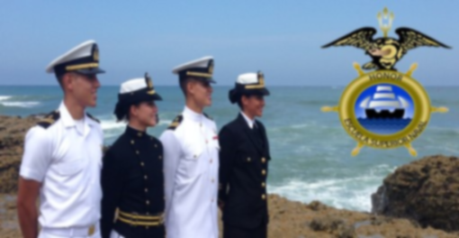
GRACIAS

